Slide 1

RYHMÄYTTÄMINEN, RYHMÄDYNAMIIKKA, ROOLIT
YRHO

Slide 2
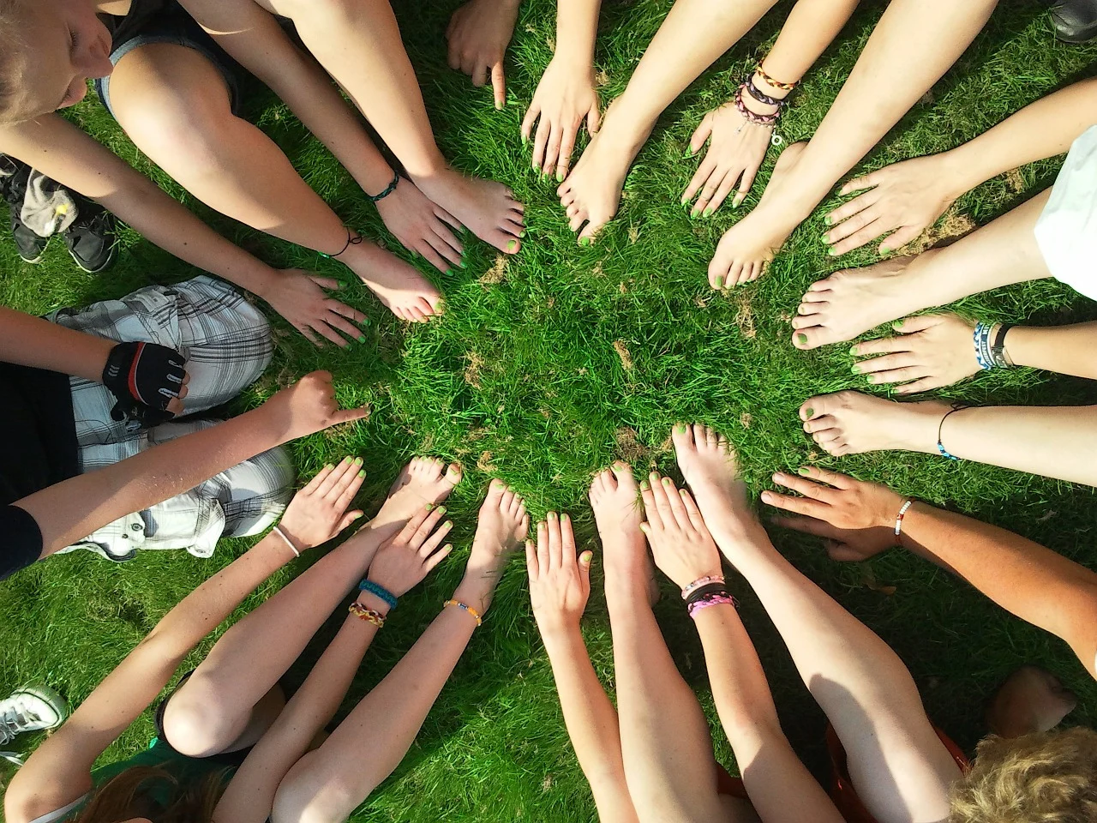
MILLAISIA KOKEMUKSIA RYHMÄYTTÄMISESTÄ?

Slide 3
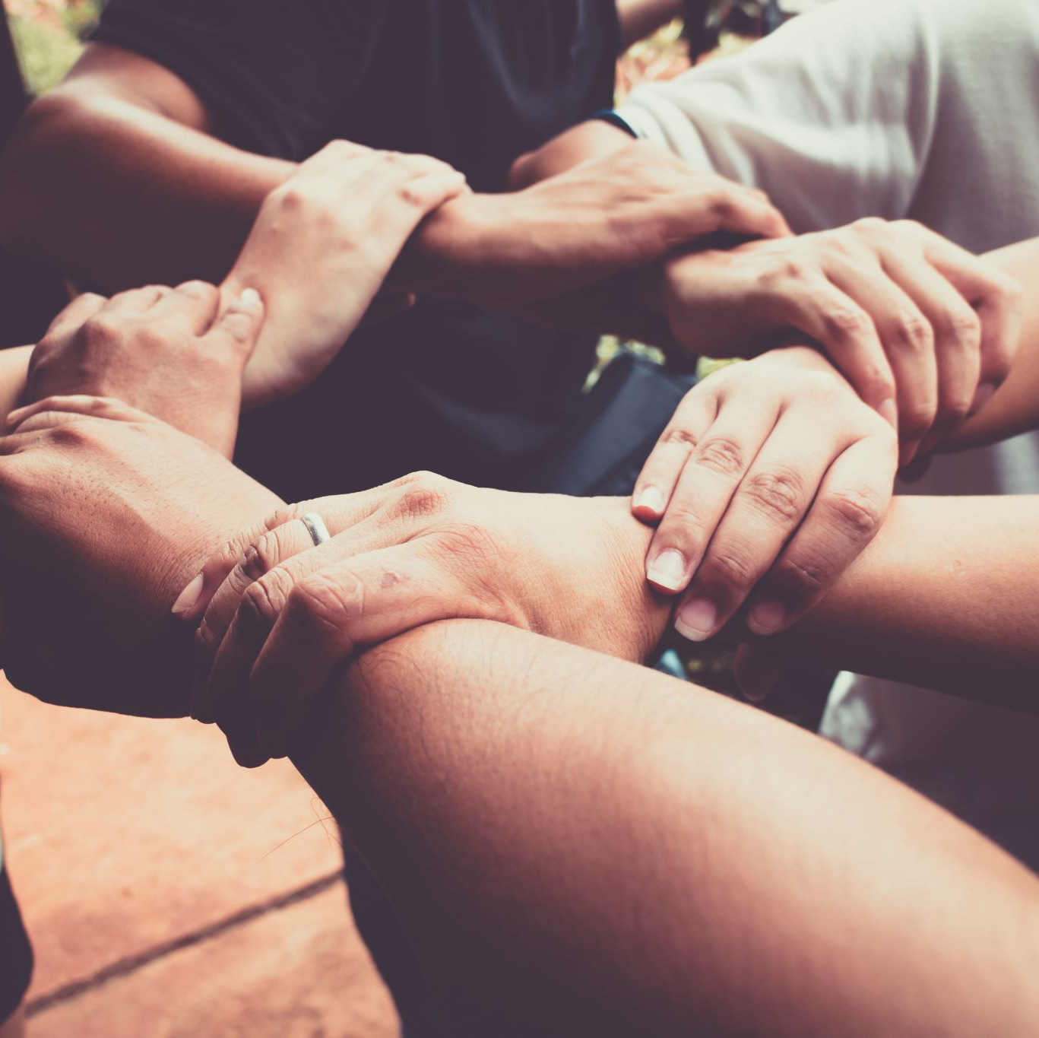
Ryhmästä…
Mikään ryhmä ei automaattisesti ole turvallinen tai yhteisöllinen
Turvallisuuden ja yhteisöllisyyden syntyminen vaatii aikaa
RYHMÄN KEHITYSVAIHEET!!!
  Aloitus- / muodostumisvaihe
  Kuohuntavaihe
  Vakiintumisvaihe
  Toimintavaihe
  irrottautumisvaihe
Ohjaajan on aina huomioitava ja havainnoitava missä ryhmä menee, jotta pystyy puuttumaan tarvittaessa ja tekemään korjausliikkeitä!

Slide 4
Turvallisuus ryhmässä on tunne
Turvallisessa yhteisössä ihminen kokee itsensä turvatuksi, mikä puolestaan lujittaa yhteisön turvallisuutta
Fyysisen turvallisuuden lisäksi sosiaalinen ja henkinen turvallisuus
Turvallisuuden osatekijät:
  Hyväksyntä ja välittäminen
  Luottamus
  Haavoittuvaksi alistuminen
  Tuen antaminen
  Sitoutuminen

Slide 5
Ryhmään osallistuvien…
…tulee saada kokea käytännössä heistä VÄLITETÄÄN, heihin LUOTETAAN ja heidät HYVÄKSYTÄÄN SELLAISINA KUIN HE OVAT, vaikka kaikkia heidän tekojaan ei hyväksytäkään
Turvallinen ryhmä…
mahdollistaa vastuun ottamisen omasta toiminnastaan ja käyttäytymisestään
Ryhmäläiset luottavat enemmän itseensä
Luovuus, yhteistyökykyisyys ja toisten auttaminen lisääntyy

Slide 6
Ohjaajan merkitys
Ryhmä tarvitsee toimiakseen jonkun, joka vastaa sen olemassaololle välttämättömistä tehtävistä
Aiheen materiaali, suunnittelu, puitteet ja turvallisuuden tunteesta huolehtiminen
Ohjaaja on ammatillinen aikuinen;
  Tasa-arvoisuus ja –puolisuus
  Ihmisarvoisuus
  Monimuotoisuus
  Ohjaajan kypsä aikuisuus ei ole ylemmyyttä, mutta se ei ole myöskään kaveruutta!

Slide 7
Ohjaajana
Ammattitaito – tietää mitä tekee ja miksi
Luotettava
Arvostava
Auktoriteetti – rajojen asettaminen
Tietoisia tekoja turvallisuuden tunteen synnyttämiseksi ja ylläpitämiseksi
Herkkyys aistia ryhmäläisten tunnetiloja – tehdä havaintoja ja muuttaa toimintaa tarvittaessa

Slide 8
Miten osoitat ja rakennat luottamusta ryhmässä?
Miten osoitat arvostusta ohjattavillesi?
Miten rakennat moninaisuutta ja suvaitsevuutta ryhmässä?

Slide 9
Ryhmäyttäminen
Ei ole vain yhden päivän leikit, vaan se jatkuu huomattavasti pidempään
Ryhmä rakentuu erilaisista yksilöistä, jotka on saatava toimimaan yhdessä
Uudessa ryhmässä on usein alkuun isoja tunteita; Odotusta, Jännitystä, Kuplintaa, Pelkoa…
Aloittava ryhmä on vastaanottavainen niin informaatiolle kuin tunteita ja tekoja ohjaavalle toiminnalle
Ohjaaja voi tietoisilla valinnoilla vaikuttaa
  Ryhmän vuorovaikutukseen
  Tunteisiin
  Kiinnostuksen ja motivaation herättämiseen eli pinnan alla tapahtuviin ryhmädynamiikan liikkeisiin

Slide 10
Ryhmäyttäminen
Alun tutustumisleikit, samalla oppii nimiä –
Huomioi turvallisuus!! Ettei kukaan joudu kiusalliseen tai noloon asemaan!
Ryhmäyttämiseen tarvitaan aikaa! Ja monta mukavaa hetkeä!
Ryhmädynamiikan ja turvallisuuden kannalta tärkeää ristiriitojen ja hankalien tilanteiden ratkaisu ”kuherruskuukauden” jälkeen

Slide 11
Kiusaaminen tuhoaa turvallisuutta ja voi ilmetä…
Yksilön tai monen ihmisen tekemänä
Se on toistuvaa ja kohdistuu yleensä tiettyyn tai tiettyihin henkilöihin
Se voi olla tönimistä, lyömistä, haukkumista, pilkkaamista, yksin jättämistä, ilkeitä puheita selän takana, muuta vahingoittavaa, vähättelevää, alistavaa tai loukkaavaa toimintaa
Usein uhri eristetään luokasta, ryhmästä tai virtuaaliryhmän sosiaalisesta kanssakäymisestä
Kiusaamisessa on aina kyse vallankäytöstä

Slide 12
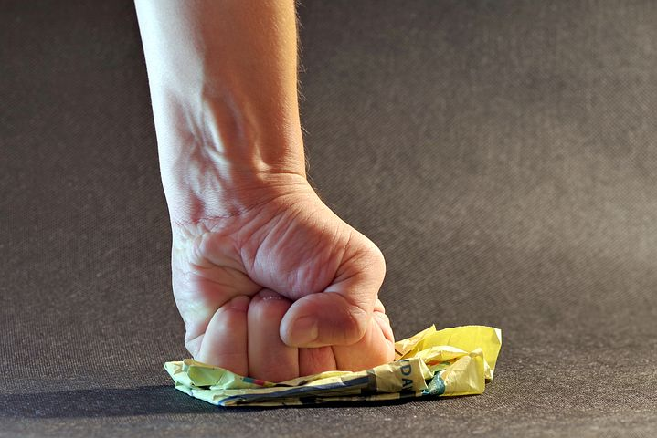
Millä
Toimilla voit
Ennaltaehkäistä
Ryhmässä
Kiusaamista??

Slide 13
Väittämä harjoitus:
Jana luokan halki. Toisessa päässä 10= PALJON ja toisessa päässä 0=ei lainkaan
Asetu janalla siihen kohtaan, mitä mieltä olet. Jokaisen väittämän jälkeen keskustellaan asiasta
Meidän koulussa ei kiusata ketään
Meidän koulussa suvaitaan erilaisuutta
Ryhmässä voi syyllistyä kiusaamiseen, vaikkei itse haluaisikaan
Kiusata voi huomaamattaan
Usein kiusattu itse aiheuttaa kiusaamisen
Kiusaajalla itsellään on ongelmia
Tytöt kiusaavat vähemmän kuin pojat jatkuu

Slide 14
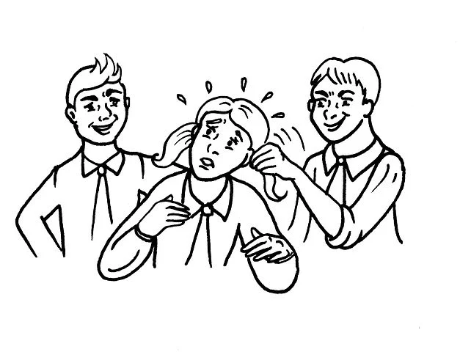
8. Ryhmän ulkopuolelle jättäminen on pahempaa kiusaamista kuin nimittely
9. Jokaisen velvollisuus on puuttua kiusaamiseen
10. Kiusaamiseen puuttuminen on helppoa
11. Kiusaamistapausten selvittelyyn tarvitaan aina aikuinen tai ulkopuolisia aikuisia
12. Syyllisten pitää saada rangaistus
13. Vanhempien pitää tietää, jos oma lapsi on kiusaaja tai kiusattu
14. Työyhteisössä johdon pitää tietää kiusaamisesta ja puuttua siihen
15. Kiusaaja pitää poistaa ryhmästä

Slide 15
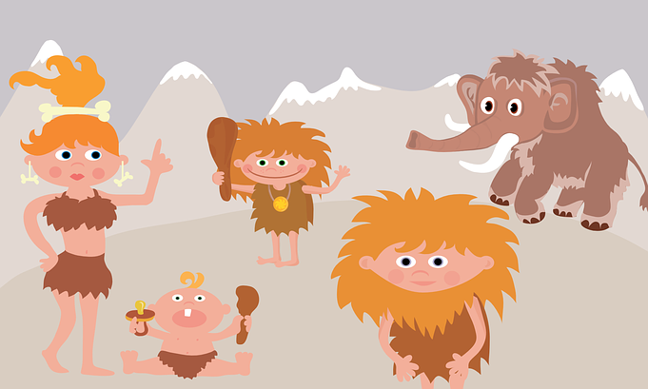
Yhteisöllisyys
Kehittyy ja vahvistuu pienistä asioista, teoista ja toimintatavoista
Koti on usein tärkein yhteisömme
Kodin jälkeen tulee koulu, harrasteryhmät ym
Yhteisö ei ole automaattisesti yhteisöllinen, vaan yhteisöllisyys kehittyy pikkuhiljaa
Yhteisöllisyys on yksittäisen henkilön ja ryhmän kokemus, tunne siitä, että ryhmässä on hyvä olla
Yhteisöllisyys näkyy ryhmäläisille, mutta ei välttämättä ulkopuolisille
Tarvitsemme yhteisöjä…. Jo kivikaudella….

Slide 16
Yhteisöllisyys
Edellyttää yhteenkuuluvuuden tunnetta
Yhteenkuuluvuus ilmenee ryhmän vuorovaikutuksessa, yhteisessä toiminnassa ja vallitsevassa tunnelmassa
Yhteisöllisyys luo hyvää ilmapiiriä, viihtyvyyttä, toisista välittämistä, avoimuutta, vuorovaikutusta, arvostusta, toisten kunnioitusta, tukee hyvinvointia ja turvallisuutta
Yhteisöllisessä ilmapiirissä ihmisten puolustautumisen tarve on vähäinen
ME-henki, syntyy yhteisistä kokemuksista, perinteistä, tapahtumista ja yhdessä tekemisestä
Hyvä ryhmäyttäminen on pohja yhteisöllisyyden kasvulle

Slide 17

Ryhmädynamiikka
Tarkoittaa ryhmän voimaa, joka syntyy sen jäsenten keskinäisistä vuorovaikutuksesta, jännitteistä, kiinnostuksista ja tunteista.

Slide 18
Ryhmä on aina enemmän kuin jäsentensä summa!
Ryhmädynamiikka muhii koko ajan pinnan alla ja siinä tapahtuu koko ajan muutoksia.
Ryhmän jäsenten arvostukset, toiveet, odotukset ja pelot vaikuttavat eri tavoin ryhmän toimintaan, dynamiikkaan ja turvallisuuteen.
Ryhmän kehittyminen turvalliseksi, toimivaksi ja yhteistyökykyiseksi vaatii aikaa ja tutustumista.
Hyvin toimiva ja turvallinen ryhmä antaa tukea vaikeissakin tilanteissa.
Konflikti voi viedä turvallisen ryhmän toimintaa eteenpäin.

Slide 19
KULTTUURI
VALTA / ASEMA
ARVOSTUKSET
ROOLIT
NORMIT
JÄNNITTEET
TOIVEET
RYHMÄDYNAMIIKKA
KIINNOSTUKSET
ODOTUKSET
OPPIMISKOKEMUKSET
TUNTEET
PELOT
POPULISMI
ASENTEET
VUOROVAIKUTUS

Slide 20

ROOLIT

Slide 21
ROOLIT RYHMÄSSÄ
Jokaisella on rooli ryhmässä.
Yksilön rooli riippuu osittain hänen persoonallisuudestaan, mutta myös siitä millaisia ryhmän muut jäsenet ovat ja millaisia tapoja, rooleja, normeja ja odotuksia heillä on.
Sama henkilö voi ottaa erilaisia rooleja eri ryhmissä; yksi puhuu eniten, toinen kuuntelee, kolmas osoittaa aktiivisuutta järjestelemällä asioita, neljättä ei yrityksistään huolimatta noteerata.
Ryhmäroolit ovat olemassa suhteessa toisten rooleihin, ja ne näkyvät statuksena eli asema ryhmässä
Ryhmän valtasuhteet kertovat ryhmän jäsenten välisestä vaikuttamisesta ja vaikutusyrityksistä sekä ryhmäläisten välisistä riippuvuuksista.

Slide 22
Roolit voidaan jakaa
ryhmän toimintaa eteenpäin vievät roolit
  Esim. aloitteentekijä, tietojen etsijä, asiantuntija, informaattori, yhteenvetojen tekijä, rakentava kriitikko, täsmentäjä ja muistiinmerkitsijä
2) ryhmän toimintaa helpottavat roolit
  Esim. rohkaisija, positiivisen palautteen antaja, tunteiden tai normien ilmaisija, sovittelija ja jännityksen laukaisija
3) ryhmän toimintaa heikentävät roolit
  Esim. väittelijä, kilpailija, klikkiytyjä, hiustenhalkoja, ”hälläväliä”-tyyppi, repivä kriitikko, huomion tavoittelija ja vetäytyjä

Slide 23
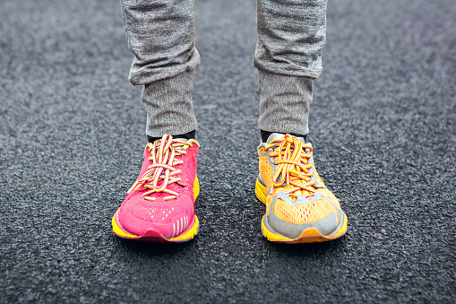
Rooliristiriidat
Voivat johtua muun muassa siitä, että
  kaksi tai useampi henkilö odottaa kolmannelta henkilöltä eri asioita
  jokin ryhmän jäsen viestii eri rooliodotuksia eri aikoina tietylle toiselle ryhmän jäsenelle.
  ryhmän jäsen kuuluu useisiin ryhmiin
  tai tekee useita tehtäviä yhtä aikaa
  Rooliristiriidat aiheuttavat stressiä, tyytymättömyyttä ja motivaation katoamista ryhmässä

Slide 24
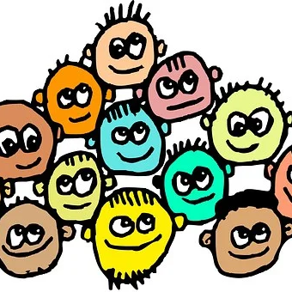
Normit ja ryhmäpaine
Ryhmäpaine eli ryhmäläisen taipumus mukauttaa mielipiteensä ryhmän normien mukaiseksi.
Normit ovat kaikkia ryhmäläisiä koskevia odotuksia, eräänlaisia sääntöjä siitä, miten ryhmässä pitää olla ja käyttäytyä.
Jokin käyttäytymissääntö ei sinänsä vielä ole normi. Normin yksi kriteeri on tietynlaisen paineen olemassaolo.
Normit eivät aina ole tiedostettuja saati ääneen lausuttuja.

Slide 25
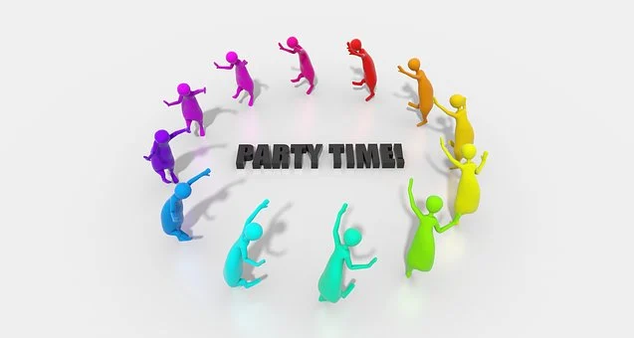
Oletko kokenut ryhmäpainetta???
Millaisiin normeihin olet törmännyt tai olet huomannut??

Slide 26

MILLAINEN MINÄ OLEN JA MILLAISENA MUUT NÄKEVÄT MINUT??

Slide 27
Joharin ikkuna
Avoin alue Minä ja muut tiedämme, millainen minä olen | 2. Sokea alue Itse en tiedä, mutta toiset tietävät
3. Salattu alue Minä tiedän, mutta muut eivät tiedä. | 4. Tiedostamaton alue Minä en tiedä, eivätkä tiedä toisetkaan

Slide 28


---------------------------------------------------------------------------------------------------------------------------------------------------

